Slide 1
Kotlin高阶函数和lambda表达式第一次学习
主讲人：lin

Slide 2
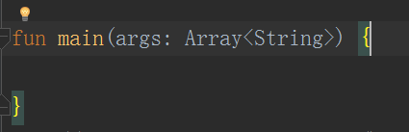
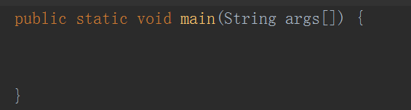
函数声明
和Java的函数声明是一样的，看一下main函数的声明
这个main函数有分别有修饰字符，函数名，参数以及参数的类型

Slide 3
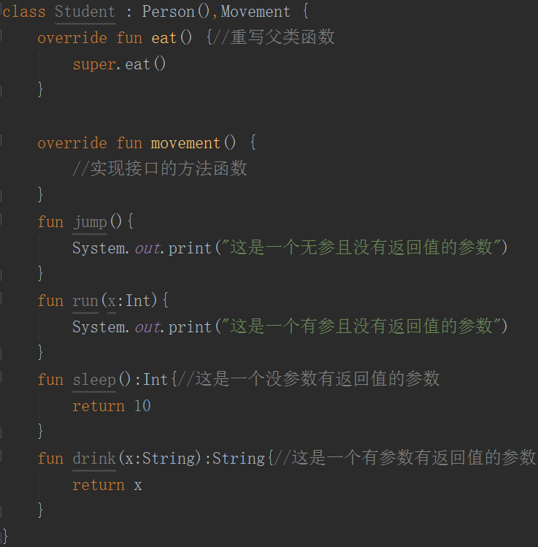
规范： 继承，创建类的时候，使用“:”来继承，“：”也可以是实现，如何区分，继承的时候需要在父类后面加上括号，接口就没有 2.书写规范，一般继承或者实现的时候，在冒号左右两边空格一个

Slide 4
区别
虽然很像，但是还是有区别的
1.Java的返回值一般在函数名前面，比如：
Public int run （）{
//方法体
}
但是kotlin正好是相反的
Fun run（）：Int{
//方法体
}

Slide 5
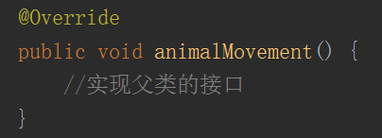
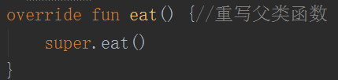
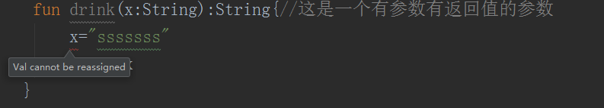
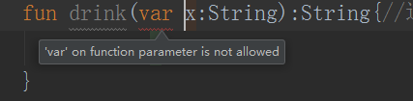
2.Java中没有返回值的时候使用void关键字，kotlin中没有返回值的时候使用Unit关键字，在kotlin中函数默认是Unit，所以不书写返回值就默认是Unit的。
3.重写父类的方法或者实现接口的时候，在Java中要使用@Override
注解，写在函数上面，kotlin中在fun关键字前面使用override关键字
4.Java中的函数参数是可变的，但是kotlin中的函数参数正好相反的

Slide 6
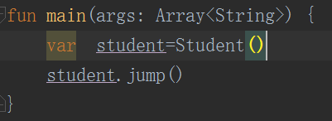
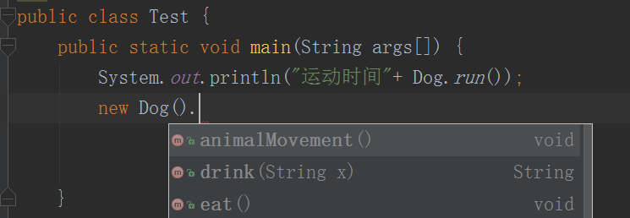
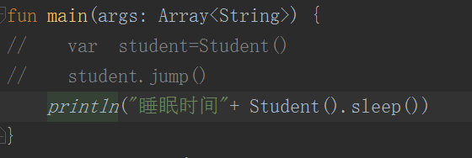
调用函数
在调用函数的时候，Java需要new对象出来才能直接调用，但是kotlin中没有new这个关键字，所以想要获取对象的时候

Slide 7
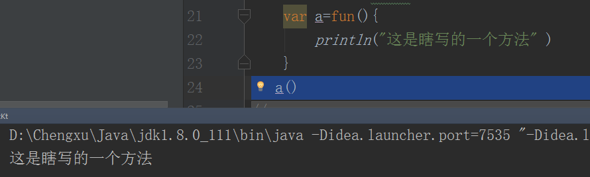
扩展学习
从JavaScript中学习kotlin函数声明
刚才学习了函数的声明以及函数的调用，刚才都是最简单的
这种方式没有函数名，直接定义了方法，相当于a是个函数，不在是个变量了，所以在使用a的时候需要加上括号

Slide 8
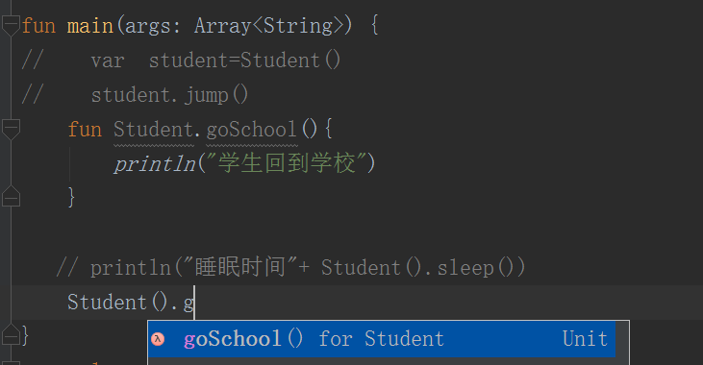
扩展函数
扩展函数是Google选择kotlin的重要原因之一，而这个特性在Java是没有的。
扩展函数相当于往某个类中插 入一个函数。
需要类.新函数{
具体方法
}
调用的时候直接
类.函数

Slide 9
为什么说扩展函数是Google选择kotlin的重要原因之一呢
如果一个类不满足某种需求，需要一个新方法来做新的操作
在Java中需要做的是继承这个类，然后再写新的方法，这样做就会新增了一个类，还写了好多没有用的代码
Kotlin中直接使用扩展函数增加进去就好了
Android中在使用第三方库的时候，肯定有些需求不能满足自己项目的需求，需要增加自己的方法或者重写，这种情况下kotlin就比Java更有优势

Slide 10
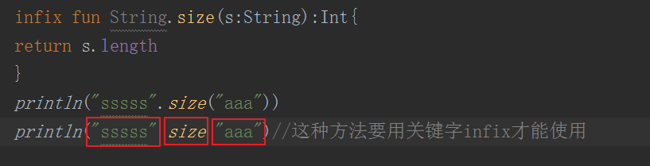
中缀符号
其实就是扩展函数的一个变式
中缀符号是infix，这个关键字需要定义在fun前面，使用中缀符号也可以和普通的扩展函数调用时一样的，唯一不同，中缀符号可以将.和括号都消除掉，上面第二种方式之间只有一个空格，没有了.和括号

Slide 11
参数定义
Java中的参数定义是 type name
Kotlin中参数定义是 name：type
Kotlin中函数参数增加了新的特性：默认参数
默认参数是什么意思呢？
也就是在函数上直接对参数赋值

Slide 12
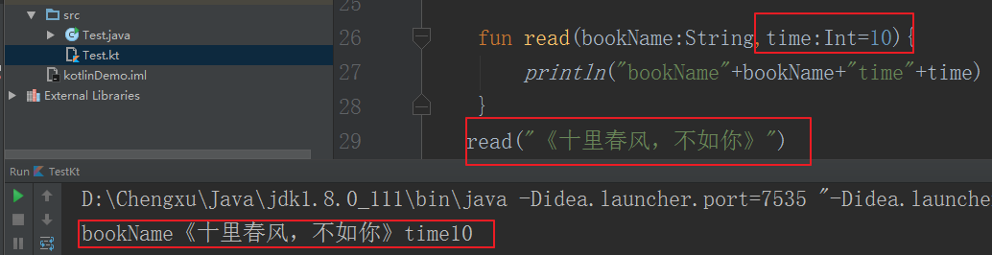
看上述截图：有一个read函数，有两个参数：String和Int
Int类型直接赋值
调用的时候仅仅传入一个参数，那么第二个参数就会调用默认参数

Slide 13
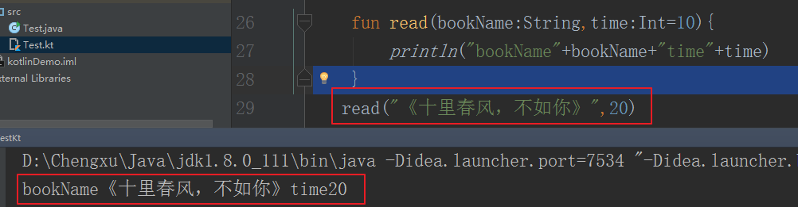
上述是传入两个参数的的效果，read函数就会调用传入的参数，不在使用默认参数

Slide 14
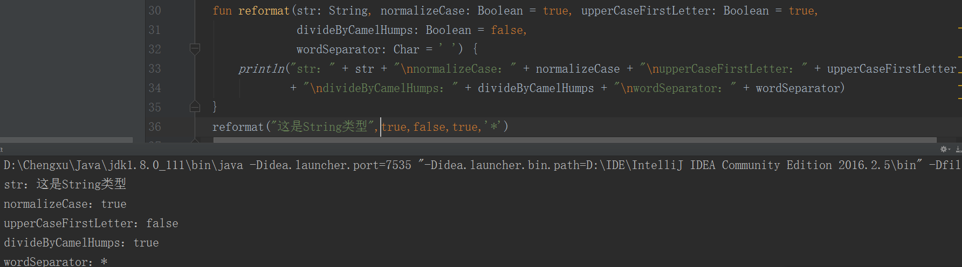
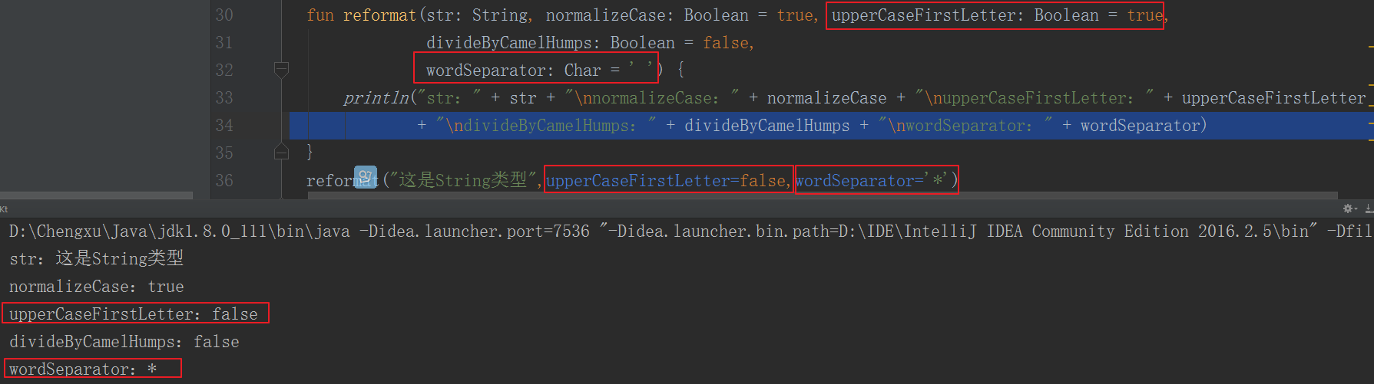

Slide 15
对比上述两个图片：
发现：默认参数不是没有用的，默认参数最大做用是重载函数，仔细观察第二张图，你会发现，你可以选择性的传入参数，一个函数就可以完成多个Java函数才能完成的事情
缺点也很明显，就是需要将参数的默认值定义的一定不要选可能出现的数据，这个函数中判断也会增加，必须判断某个参数是否不是默认值才能使用。

Slide 16
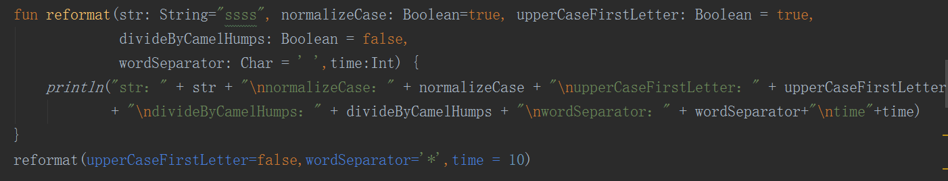
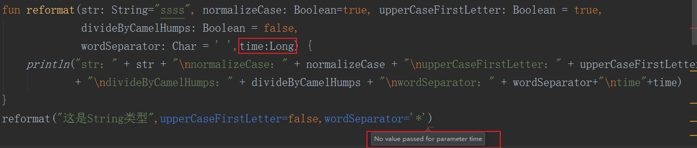
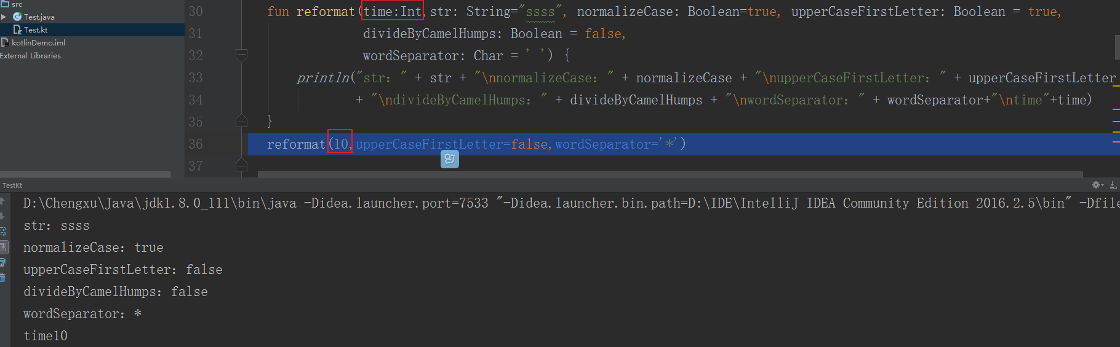

Slide 17
对比上述图片获得默认参数使用注意点
1.首先使用默认参数的时候，可以将所有参数都有默认值，也可以仅仅有一个没有默认值
2.当第一个参数没有默认值的时候，可以直接写参数，当最后一个参数没有默认值的时候需要“参数名=值”形式
3.调用函数的时候，所有没有默认值的参数必须要传入一个值

Slide 18
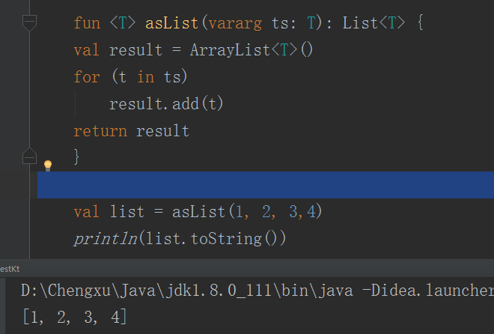
泛型以及可变参数
泛型函数：在函数名之前加T就是泛型函数
可变参数：在参数名前加入vararg关键字修饰
Vararg关键字和Java中…的效果是一致的。

Slide 19
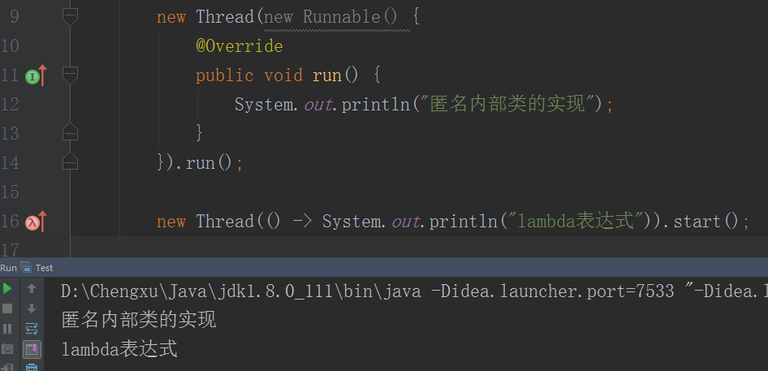
Lambda表达式的学习
Lambda表达式是Java8才出现的，所以要求最低版本是1.8
Lambda表达式来替代 匿名内部类

Slide 20
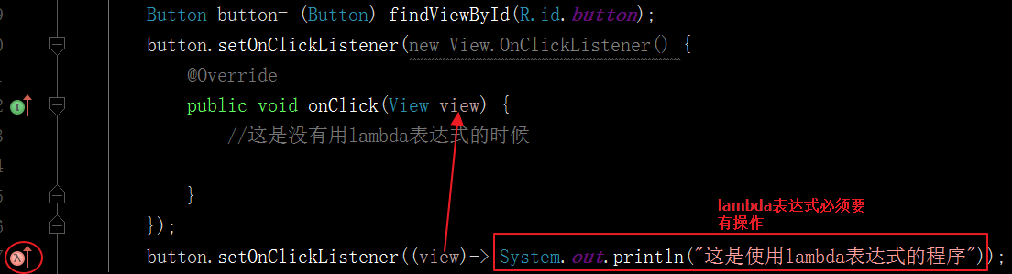
Lambda表达式在Android的使用
总结：Lambda表达式的实现：
1.要有一个内部类
2.内部类有一个（）或者（参数）
3通过->方式指向一个函数或方法

Slide 21
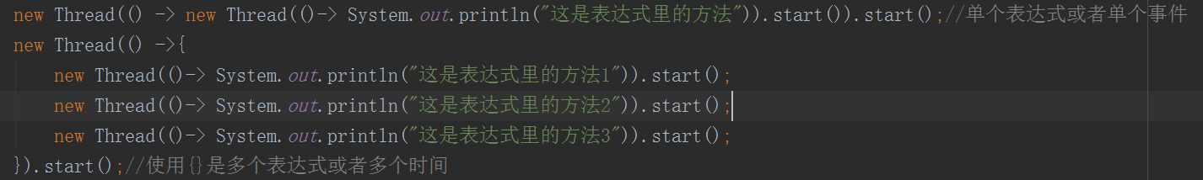
Lambda表达式的扩展
一般情况下的实现
() -> System.out.println()打印内容，没有参数的
（type name，type name1） -> 参数进行一些操作或者一个函数
Lambda表达式可以实现多个函数

Slide 22
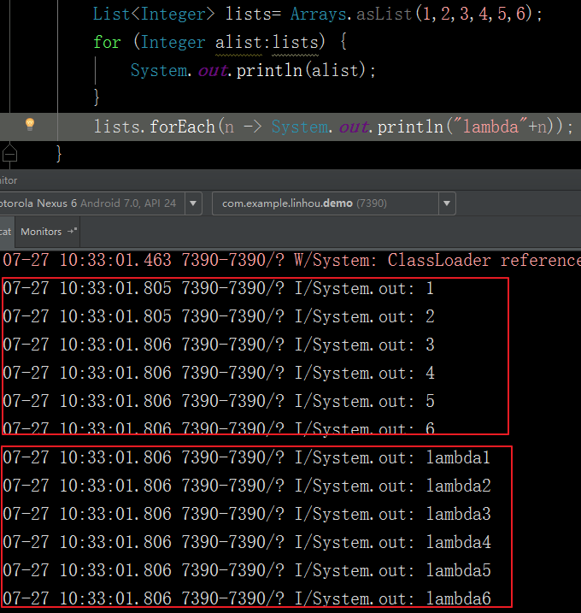
Lambda表达式中另类作用
同样的代码示例：lambda仅仅两行代码就解决了问题，是不是要比以前的那种方式更清晰呢。

Slide 23
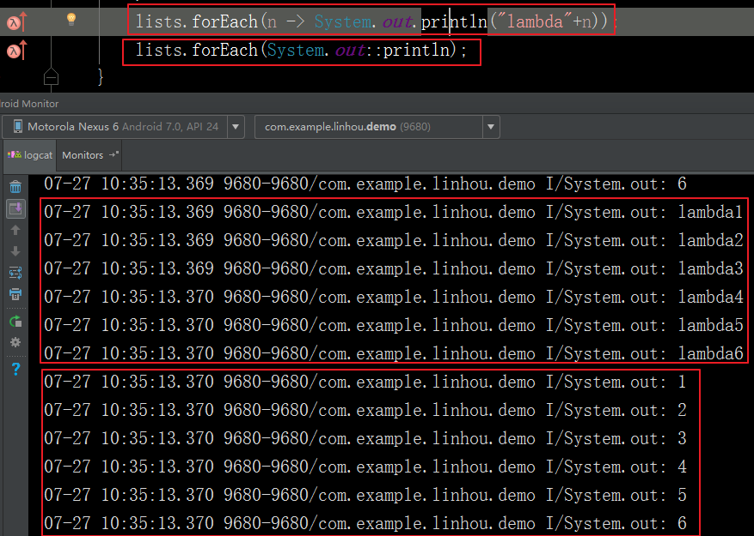
作用域解析类
“::”作用域解析类，这是C++中的概念
Pritln是System.out里的一个方法
查看同样的方法，是不是感觉第二种方法比上一种方法更简单呢。
1 域名::函数/类型定义 表示定义某个域的函数/类型
2 ::函数/类型调用 表示调用全局的函数/类型
补充：当函数/类型已经在某个特定域内，则可以省略域名，也可以不省略

Slide 24
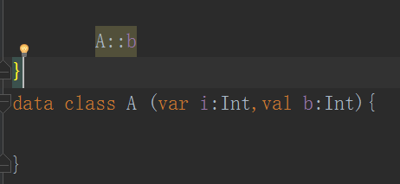
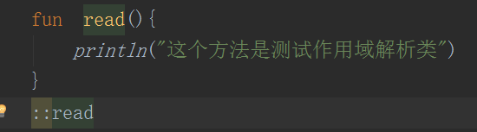
一个例子看作用域解析类
b是A类中的参数，所以b作用在A中
如果前面没有作用的对象，那就直接作用在本类中

Slide 25

高阶函数
为什么要学完Lambda表达式在学高阶函数？
因为你可以可以将高阶写的更好
有人会说了，Java可以传入对象呀，那么传入函数呢？

Slide 26
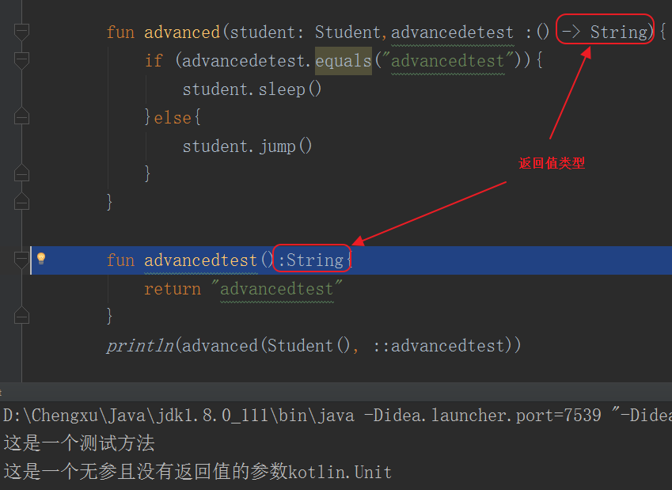
观察函数advanced，它有两个参数，第二个参数是函数。
这个可不是一个Lambda表达式，那个括号是类型，后面箭头是返回类型，表明第二个参数是函数类型，返回值是String
然后是用作用域表达式调用这个方法

Slide 27
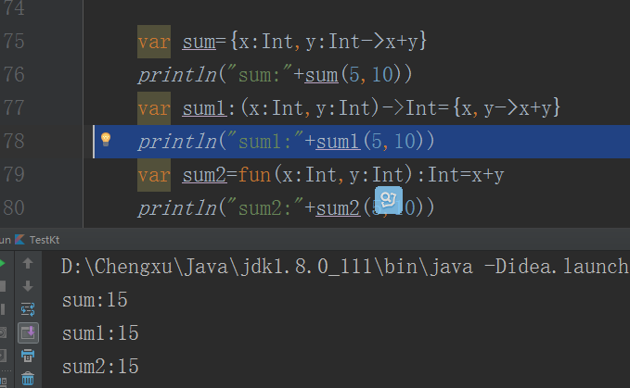
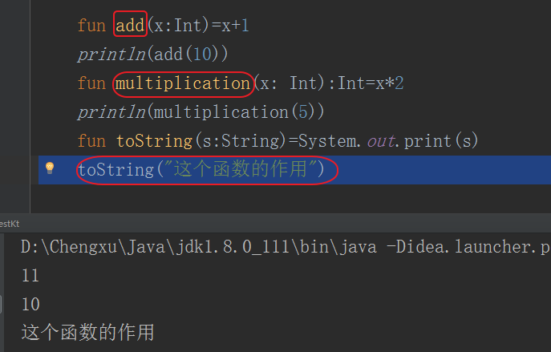
函数别样

Slide 28
谢谢观看

Slide 29
UI
设计师实现原型图
程序猿实现
UI测试
要求：每个图都有标注
UI实现是否一致
自动UI测试
实现功能（接口抽象）
单元测试
需求
产品原型
逻辑
函数实现
使用新的接口，新的方法
新的需求
注释的重要性
现有mvp就很好了
上述完成后，API也完成了
API
API格式
Mock数据

